Slide 1
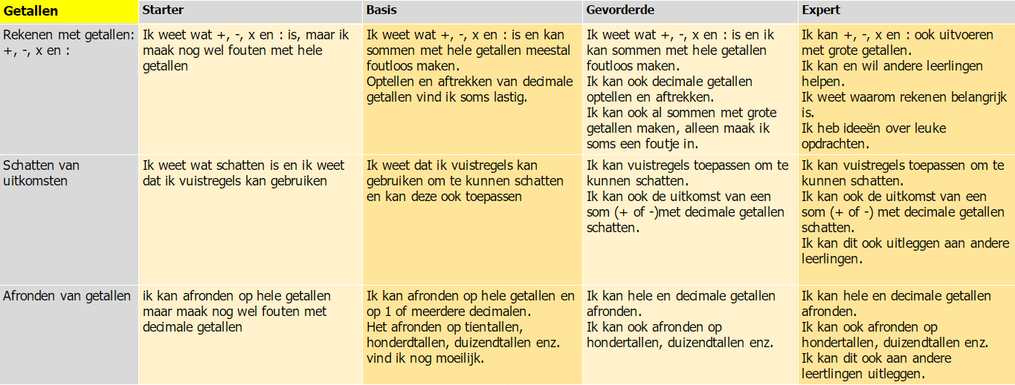
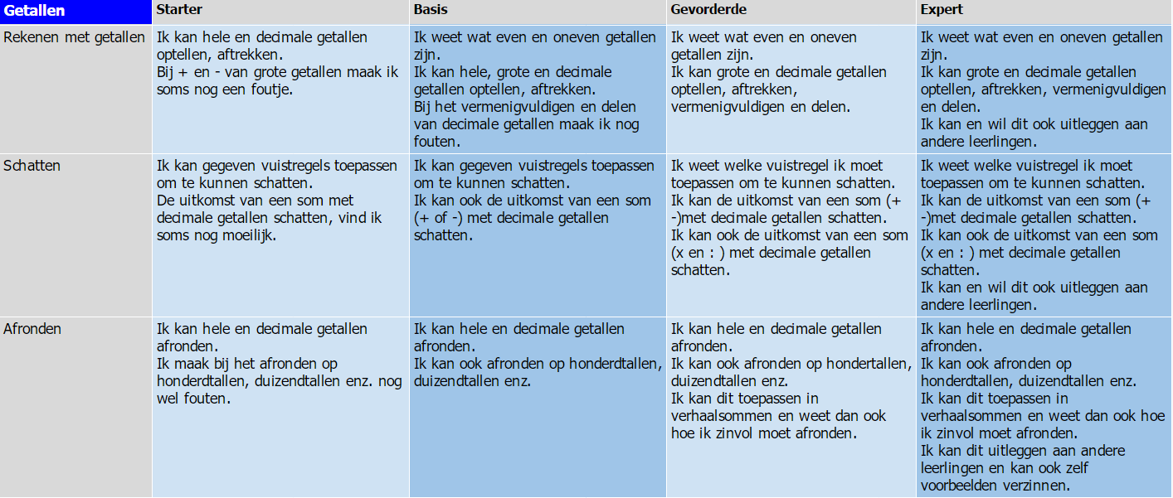
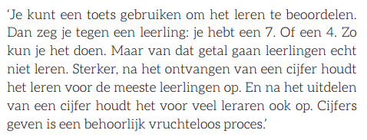
Rubrics in plaats van cijfers
Geen cijfers, maar echt inzicht in de voortgang van het leren -> Je weet precies waar je op dit moment staat en wat je nog moet doen om te verbeteren.

